Slide 1
GENTRIFICATION
AS A STRATEGY OF CITY RENEWAL ?
The case of city renewal in Ghent (B)
Bart Van Bouchaute
International Week Helsinki (FI) March 17 2016

Slide 2
WELLBEING…IN A LIVEABLE CITY
Well-being
  (inter) personal, social…. analysis
  But also sociogeographical context – THE CITY
Brainstorm
What makes a city liveable…
… from the perspective of
  A student
  A middle class family with a job & kids
  A single parent family with low income
  A migrant just arriving

Slide 3
1. City Renewal in Ghent

Slide 4
Ghent, Belgium

Slide 5
Gent, a city with a lot of assets
medium-sized, compact city
about 230.000 inhabitants
central location (2 motorways E40 & E17)
beautiful historic centre, liveable thanks to an ambitious mobility policy
cultural attraction: 14 theatres, museums & exhibitions,...
centre of education & knowledge (university, highschools,…): 80.000 students – a creative injection
important centre for employment: seaport, traditional industry (Volvo), service centre (education, welfare, hospitals,…), ICT,…

Slide 6
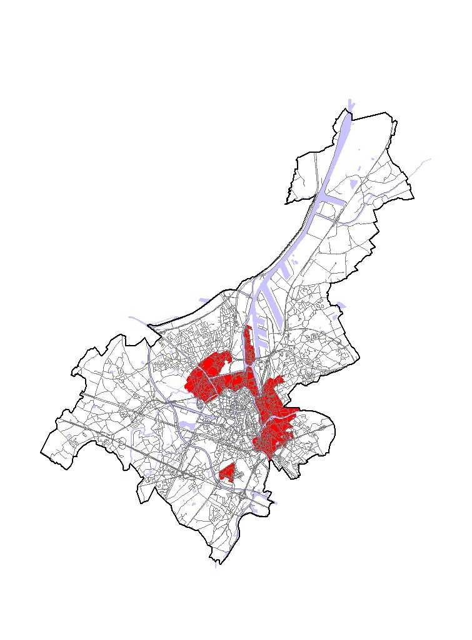
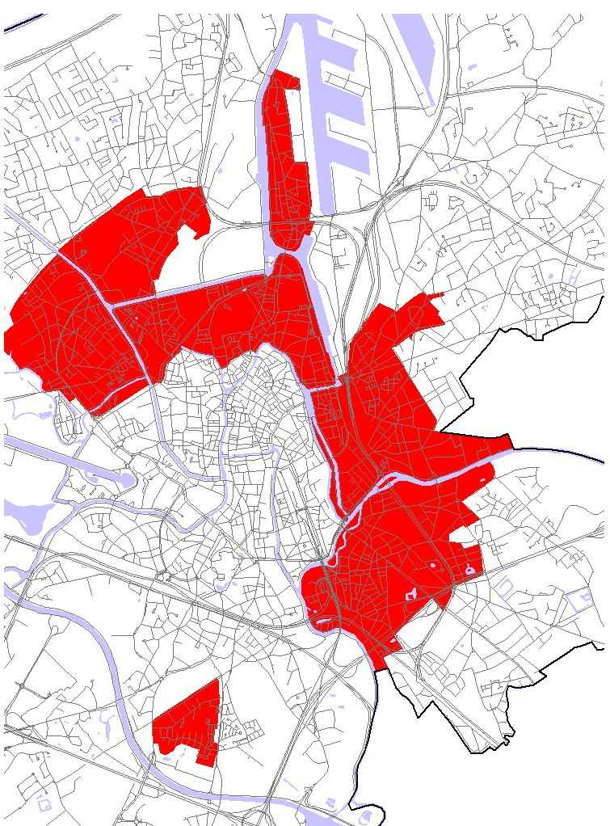
The 19th century belt of Ghent
25% of the population lives on 4% of the available surface
http://www.youtube.com/watch?v=o8Xl-m6nVDk

Slide 7
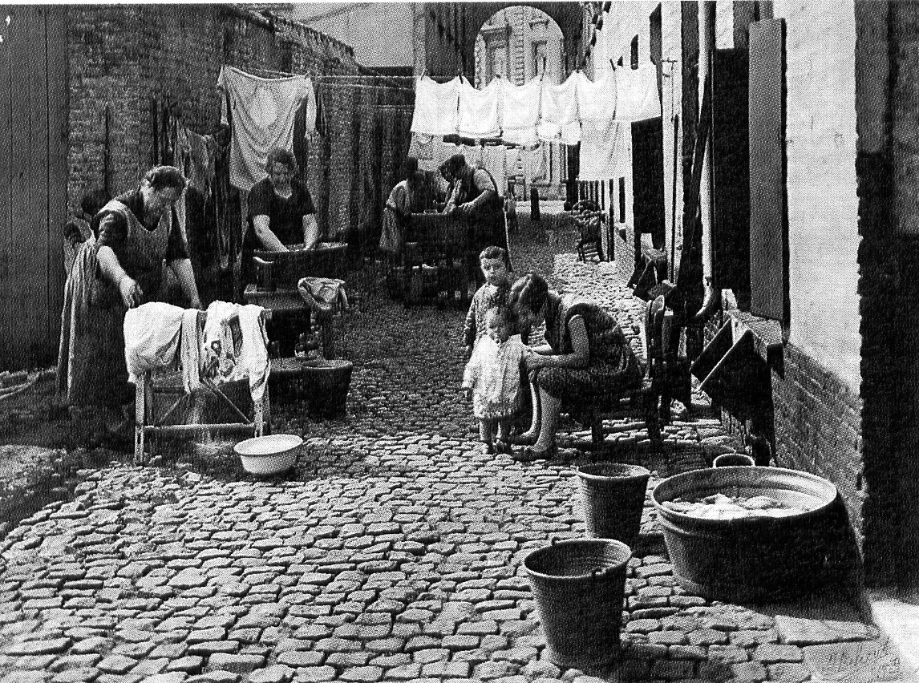
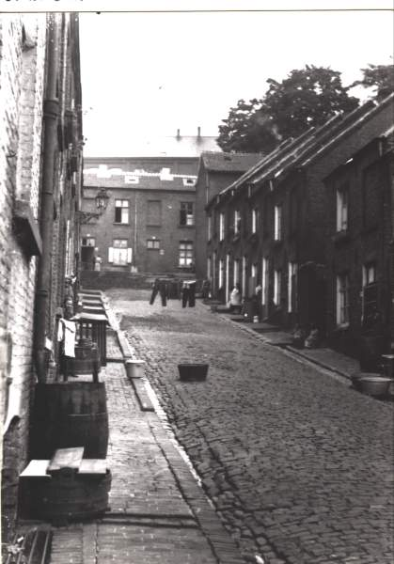
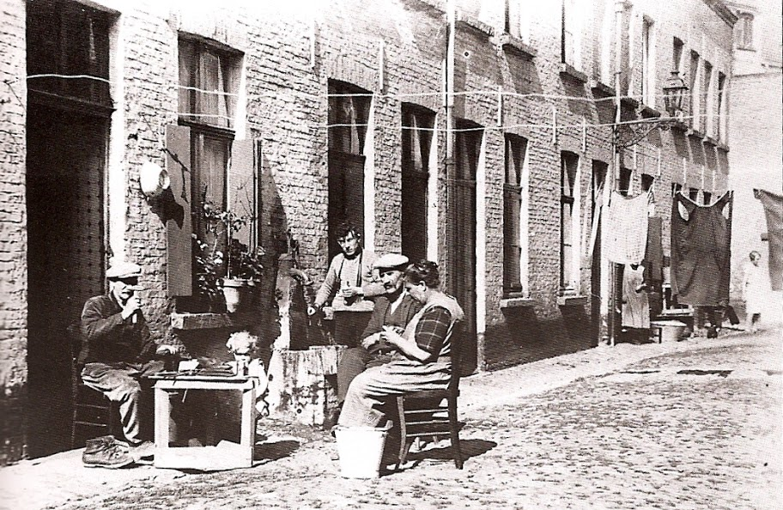
Proletarian urban expansion end 19th century
Fast industrialisation > migration to the city
Fast housing development in ‘belt’ around Ghent
Speculative private initiative
Notes:
Het begrip ‘19de eeuwse gordel’ verwijst naar de erfenis van arbeiderswijken uit de 19de eeuwse industriële expansieperiode van Gent waar bij de vlugge stadsuitbreiding massaal speculatieve woningen van lage kwaliteit werden opgetrokken.
Beluik
Hoveniersberg
Hanenkoer Brugse Poort

Slide 8
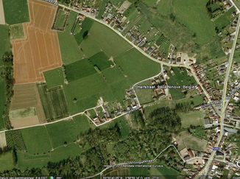
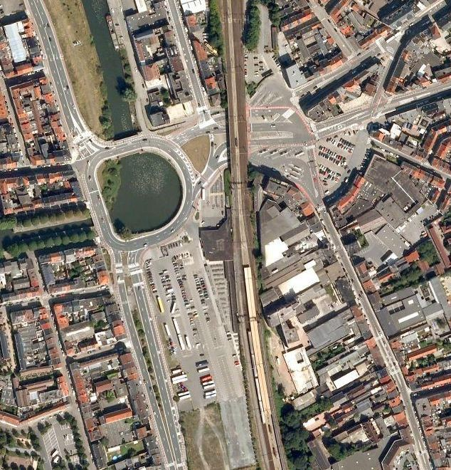
Anti-urban housing model
Bourgeois panic >> promotion of living in rural areas
Postwar welfare state
  Selective exodus
  Belt districts: low cost housing stock
Notes:
Heel typisch voor ons land is de historiek van anti-stedelijk beleid. Om sociale onrust te vermijden werd het landelijk wonen gepromoot. De welvaartstaat maakte deze territoriale spreiding ook economisch mogelijk en sociaal aantrekkelijk. Dit heeft in alle steden en dus ook in Gent geleid tot een tot vandaag voortdurende stadsvlucht
Na de tweede wereldoorlog gaan meer bemiddelde inwoners ook in Gent de gordelwijken verlaten. Krotopruiming volgt die stadsvlucht niet. Die wijken blijven een goedkope woningvoorraad voor armen en voor de eerste buitenlandse nieuwkomers

Slide 9
19 th century belt -
‘Problems’
Population
  high density of population
  concentration of minority groups (immigrants), poverty & single-parent families
Economic
  the traditional industry (textile, the old port) has left
Social
  high level of unemployment, in particular among immigrants & women
  low average income, high number of people on social security benifits
  housing: small houses, low quality, limited comfort
  high concentration of inhabitable and non-used dwellings
Environment
  lack of open and green zones (sport, leisure, playgrounds)
  neglected public squares and buildings, non-used industrial sites and buildings
  insufficient social and cultural infrastructure
  parking problems in many areas

Slide 10
Example: Oxygen for the Brugse Poort
Situation
Neighbourhood in decline with high density, poor quality housing, no open spaces,...
Objective
Integral project
Upgrading spatial, functional & social mix

Slide 11
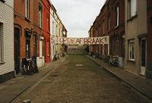
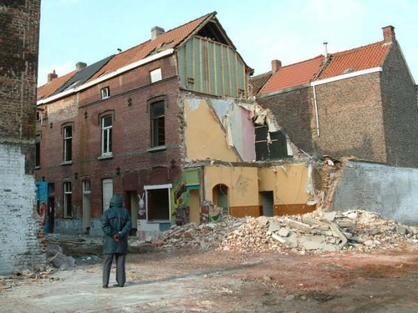
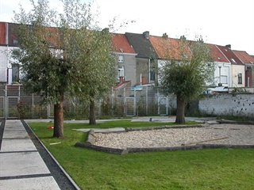
City renewal in the 19th century belt:
Oxygen for the Brugse Poort

Slide 12
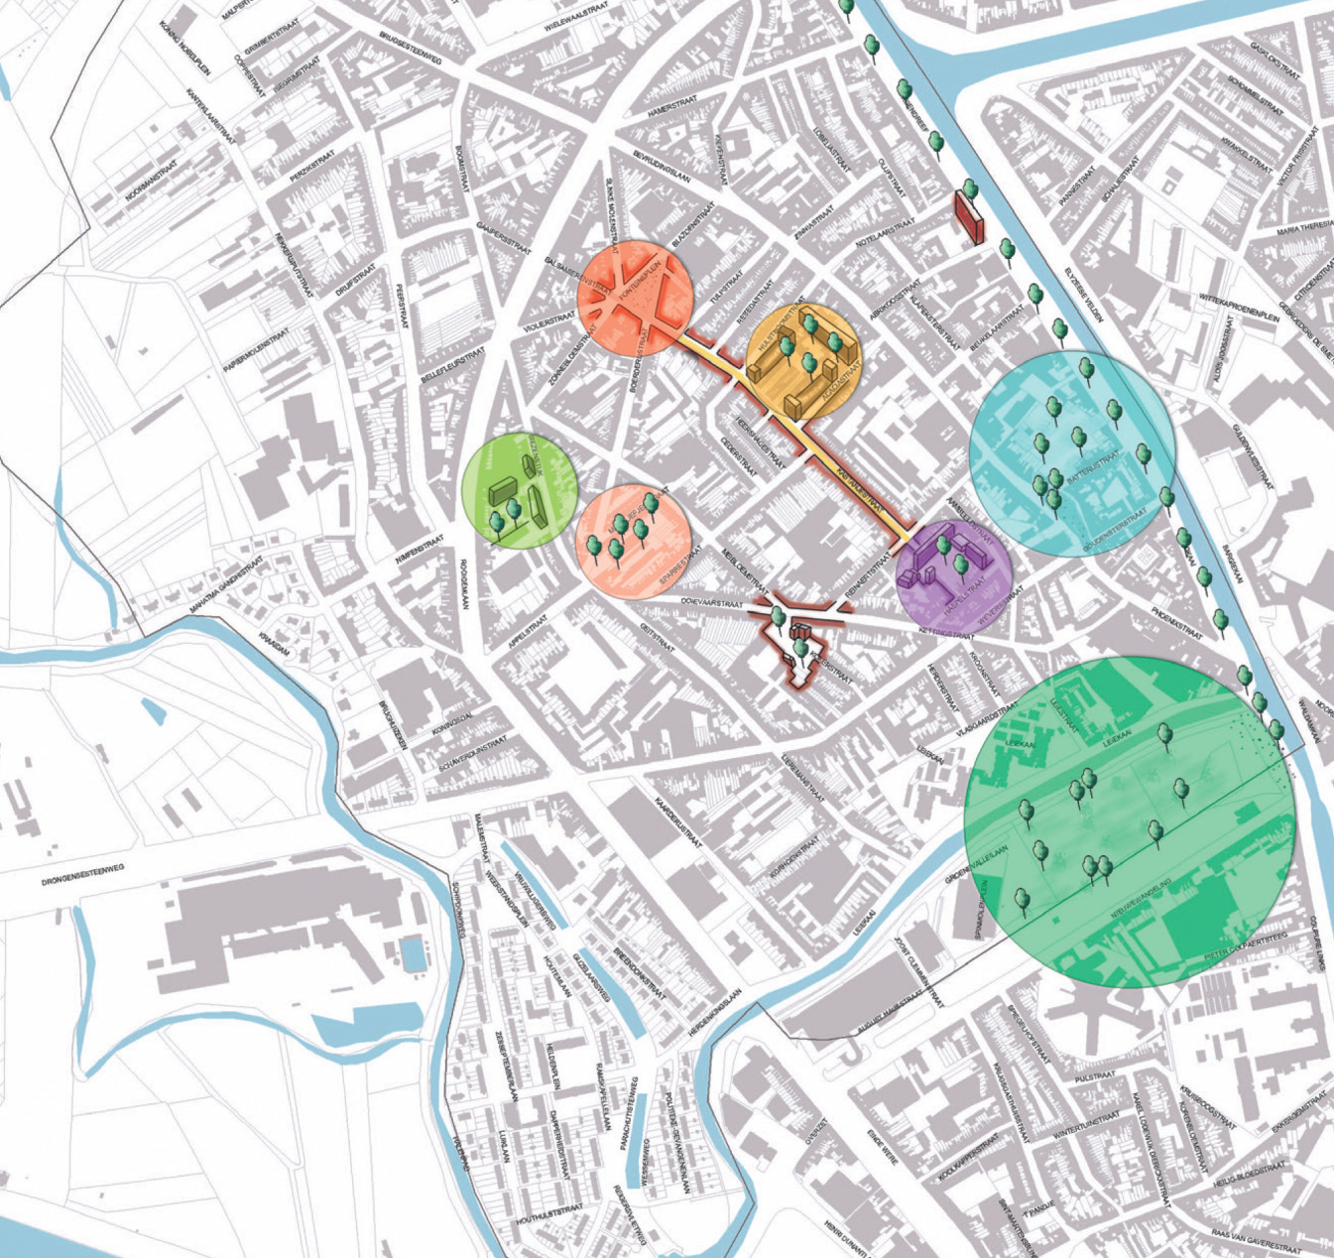
OYGEN FOR
‘DE BRUGSE POORT’
‘INTEGRAL’ PROJECTS
  Spatial-physical
  Social and cultural
  Socio-economical
TARGETED ON FUNCTIONAL, SPATIAL AND SOCIAL MIX
Notes:
Objective
Integral project
Upgrading spatial, functional & social mix
Projects
changing the spatial structure
- creating open spaces, parcs, new park (6 ha)
- new axe for cycling & pedestrians
- the new axe connects (social) services
new services: library, crèche
social housing projects
economical injection
Hier zien we bv. een plan van ‘Zuurstof voor de Brugse Poort’ waarin Gent 3 pijlers naar voor schuift.
1. Een ruimtelijk-fysieke pijler
open ruimtes worden verbonden via de verkeersluw as ‘Rode Loper’, de woonkwaliteit wordt verbeterd en nieuwe sociale huisvesting ingebracht…
2. Een pijler sociale en culturele voorzieningen
Versterken van sociale cohesie door de ondersteuning van lokale partners en verenigingen (Bij de Vieze Gasten, Trafiek, Brede School…), nieuwe bibliotheek en investeringen in wijkgezondheidscentrum, onderwijs…
3. Socio-economische pijler
Gevelrenovatie in de Bevrijdingslaan, projecten met handelaars en de uitbouw van de kringloopwinkel

Slide 13
Example: Oxygen for the Brugse Poort
Projects
changing the spatial structure
- creating open spaces, parcs, new park (6 ha)
- new axe for cycling & pedestrians
- the new axe connects (social) services
new services: library, crèche
social housing projects
economical injection

Slide 14
2. Gentrification in city renewal
(WHY) is gentrification
the result
of projects of city renewal
in the 19th century BELT?

Slide 15
INTENTIONS OF THE MUNICIPALITY
OR GENTRIFICATION??
City renewal as a win/win strategy for deprived neighbourhoods
  attracting young families of the middle class;
  using this process to lift the quality of life for vulnerable groups
“AVOIDING SOCIAL DISPLACEMENT”
  “a change in the population of land-users such that the new users are of a higher socio-economic status than the previous users,
  together with an associated change in the built environment through a reinvestment in fixed capital”
  (Clark, 2005, p. 258)

Slide 16
WHAT?
HOW?
Effect
of city renewal
on gentrification?

Slide 17
SILENT
GENTRIFICATION
DEMAND
& SUPPLY
in the housing market
POTENTIONS
of the neighbourhoods
HOUSES
ENVIRONMENT
Notes:
Gentrificatie in de gordelwijken wordt vaak voorgesteld als het samenspel van vraag en aanbod op ‘interessante’ plekken.
Links zien we de potentiële interesse voor gentrificatie van de gordelwijken. Dat is een samenspel tussen consumptie- en productiefactoren:
er is de vraag van een segment van de middenklasse: studenten, artiesten, de zogenaamde pioniers die in de stad willen wonen of blijven wonen;
er zijn het aanbod door projectontwikkelaars die appartementen willen realiseren.
Vanuit die interesse worden de mogelijkheden in de wijken bekeken:
de bouwfysische kwaliteit van huizen en blokken maken gentrificatie (on)mogelijk; daarnaast zijn er ook mogelijkheden op oude fabrieksterreinen en open ruimtes
maar ook de omgeving is van belang: de fysieke én de sociale omgeving is een kans of een belemmering.
fysieke omgeving (pleinen, water, groen, openbaar vervoer, nabijheid stadscentrum …)
sociale omgeving (voorzieningen, veiligheidsgevoel, perceptie bevolking …)
Globaal zien we vanaf de jaren 1970 een patroon van ‘stille’ gentrificatie waarbij ‘pioniers’ uit een sociaal-progressief segment van de middenklasse betaalbare ruimte pand na pand opkopen en renoveren. Recenter bieden projectontwikkelaars luxueuze appartementen aan op strategische locaties in de gordelwijken.

Slide 18
SILENT
GENTRIFICATION
DEMAND
& SUPPLY
in the housing market
OPPORTUNITIES
in the neighbourhoods
HOUSES
ENVIRONMENT
Stronger
Indirect effect
Limited
direct effect
SELECTIVE CITY RENEWAL
Notes:
Vraag- en aanbodfactoren zijn een noodzakelijke, maar onvoldoende voorwaarde om gentrificatie in de gordelwijken te verklaren. Ook de cultuurhistorische wijken zoals het Patershol en het Prinsenhof waren de eerste wijken in die herwaardering en daar kun je helemaal niet spreken van wijken die een spontane aantrekkingskracht hadden. Dat waren no go-zones, een stort. Dit zien we ook in de gordelwijken. Wijken, plekken worden dus aantrekkelijk gemaakt door overheidsinterventie.
Bij de analyse kan een onderscheid gemaakt worden tussen gentrificatie als direct effect door onteigening en renovatie bij stadsvernieuwing, en als indirect effect door toenemende druk op het lagere huursegment
De directe effecten blijven beperkt. Van massale overheidsgestuurde gentrificatie door kaalslag is nauwelijks sprake. Wel zijn er de projecten op ‘lege plekken’ zoals de Gasmeterssite die weinig veranderen aan de woonkwaliteit in de arme stadsdelen ernaast. De fundamentele kritiek op de directe effecten van de stadsvernieuwingsprojecten is dus eerder dat ze de sociale polarisatie in woningkwaliteit niet wijzigen dan dat ze massale directe gentrificatie inhouden.
Maar de indirecte effecten van die projecten via de verdere oververhitting van het laagste segment van de huurmarkt voor kwetsbare bewoners zijn heel wat groter. Panden verschuiven van de huur- naar de eigendomsmarkt en huurprijzen voor woningen met vaak weinig kwaliteit stijgen.
De gestegen prijs voor huurwoningen leidt in de gordelwijken tot problemen met betaalbaarheid. Want er is ook een polarisering in de inkomens in Gent. Volgens de stadsmonitor 2011 spendeert bijna 40% van de huurders meer dan 30% van het inkomen aan wonen, en heeft 15% van de huurders effectief problemen om de huur te betalen.
Het vraag/aanbodmechanisme op de woonmarkt werkt in de jaren 2000 anders dan in de jaren 1980 toen de stad leegliep en goedkope huisvesting mogelijk was zonder verdringing. Het beleid van stadsvernieuwing is vandaag een stimulans voor de oververhitting op de huurmarkt voor de laagste inkomensgroepen.
Flankerend beleid is nagenoeg afwezig.
- Sociale huisvesting: ondanks ambitieuze streefcijfers stijgt het aantal sociale wooneenheden niet in absolute termen, wat betekent dat het relatief daalt. In de periode 2001-2010 netto geen enkele woning bijgekomen, terwijl de gemiddelde wachttijd oploopt van 20 tot 27 maanden. Dit heeft verschillende oorzaken: de procedures zijn te ingewikkeld, te streng en te lang; huisvestingsmaatschappijen kunnen steeds moeilijker gronden verwerven; de bouwtechnische vereisten zijn verhoogd en de bouwkosten zijn gestegen.
Bouwblokrenovatie en renovatiepremies zoals in Ledeberg trekken jonge starters uit de middenklasse aan en ook dat zorgt voor verdringing van de meest kwetsbare bewoners.
De private huurmarkt is nauwelijks gereguleerd en met 300 woningen is het systeem van sociale verhuurkantoren zwak uitgebouwd ivm steden als Kortrijk.

Slide 19
WHY?
POLITICAL STRATEGIES
OF CITY RENEWAL
A STRATEGIC-relational approach

Slide 20
Political strategies of city renewal
Political strategies focused on
ECONOMICAL | Attracting capital to these districts
SOCIAL | Social mix in these districts
CULTURAL | Cultural hegemony about city renewal
GENTRIFICATION POLICY OF CITY RENEWAL

Slide 21
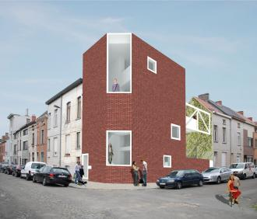
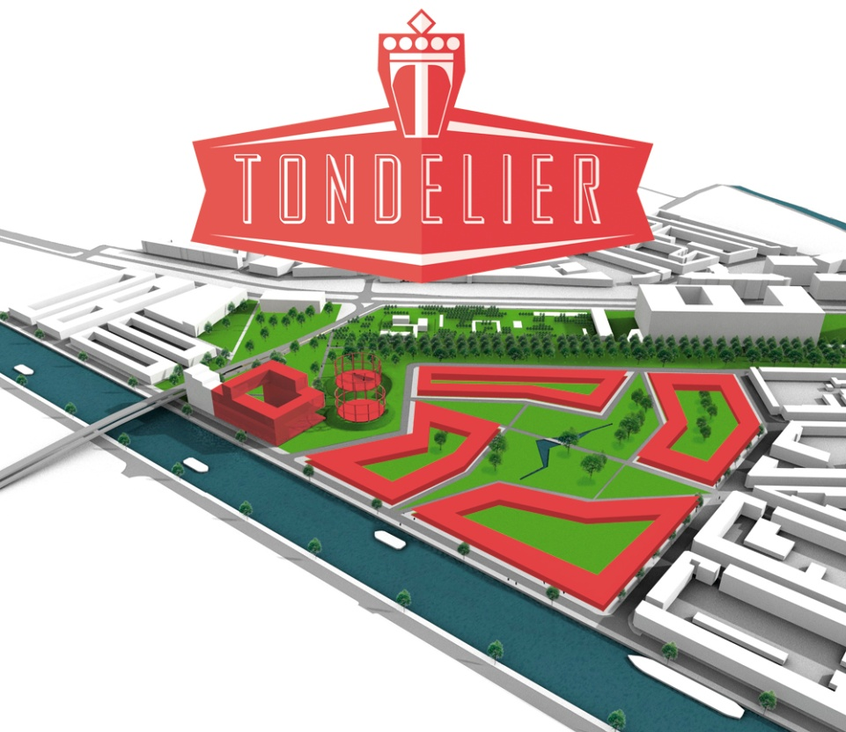
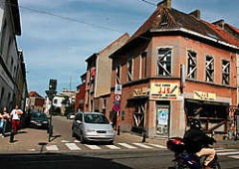
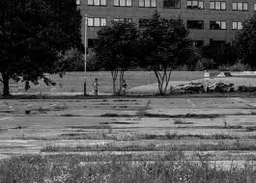
CITY RENEWAL PROJECTS
Attracting private capital to the 19th century belt
YOUNG MIDDLE CLASSES
PROJECT DEVELOPERS
CORNER HOUSES LEDEBERG
DE TONDELIER RABOT
“With this renewal policy of ‘selective acupuncture’
to attract individuals who will renovate the houses
with their own capital, the social selectivity is ingrained
in the instrument.
This strategy will stimulate gentrification,
at least if you don’t implement a social housing policy
at the same time.”
Prof. Stijn Oosterlynck
Notes:
Leverage on the level of the deprived neighbourhoods
Attracting private capital
Young middle class professionals
“Pioneers”
Silent gentrification…
Project development
“Followers”
Hard gentrification

Slide 22
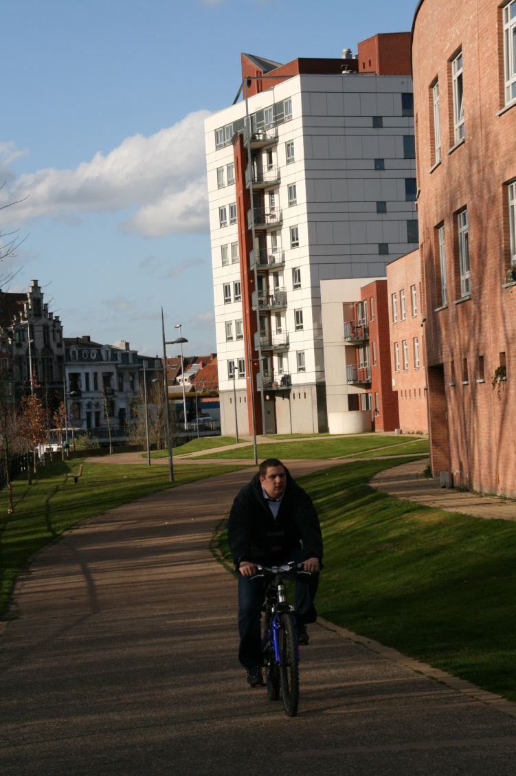
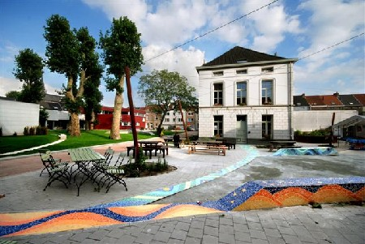
Economic strategies: struggle
Dominant strategies
stimulate gentrification
Alternative strategies
slow down gentrification
City: competitive development
Neighbourhoud: public investment as a lever for attracting private capital
Direct investment in social housing
Investment in
  public space
  public services
  (health centra, child care, schools, youth work, sports facilities…)

Slide 23
2. Strategy for social regulation
Social mix
"... Almost self-evident to us that a good mix of ages and ethnic groups leads to an urban mix that is richer than the homogeneous composition in rural Flanders.“
Carl Dejonghe, advisor City Renewal Ghent
Total consensus on social mix – two policy logics
SOCIAL REFORM
PROGRESSIVE
SOCIAL CONTROL
CONSERVATIVE
"By introducing higher educated new residents from the middle classes again we hope they pull on the less well-off residents in a positive spiral: in neighborhood life, in all sorts of activities."
Carl Dejonghe
"From which moment you speak of ghettos or of balanced, normal neighborhoods. (...) That's a pretty uncontrollable something without much social control."
Philippe Van Wesenbeeck, Director of Town Planning.

Slide 24
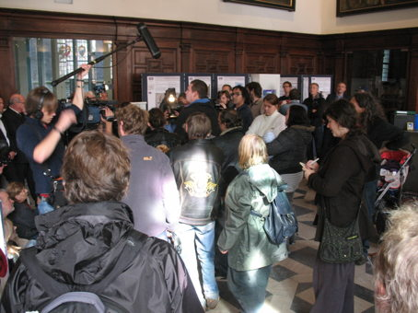
Social strategies: struggle
Dominant strategies
stimulate gentrification
Alternative strategies slow down gentrification
Social mix
Social cohesion
Fighting social nuisance
Social prevention
Social-artistic work
Community work >>> social city renewal

Slide 25

3. Strategies for cultural hegemony
Liberal/socialist city project
Creative city, creative class
Publicity:
attractive neighborhoods in a trendy city
To keep the professionals in the city, there is work to be done.
‘Living in Ghent is fine, but for living in urban complexes in which architectural courage is reflected, you must go to other cities.The agency advocates for quality housing especially in the 19th century belt.’
(Berenschot report in De Standaard, 1/03/2008)

Slide 26
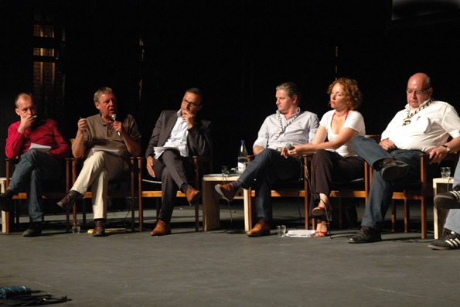
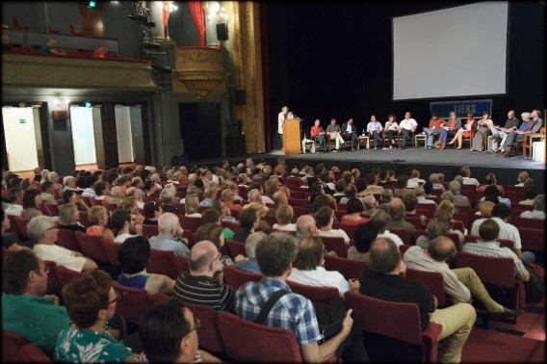
Cultural hegemony: struggle
Dominant strategies
stimulate gentrification
Alternative strategies slow down gentrification
Consensus
City as the ‘director’ of city renewal
Redgreen cartel party
Criticism
  from academical world and social organisations
  but substantively diverse and organizationally fragmented

Slide 27
3. Gentrification as a global strategy of city renewal?

Slide 28
The globalisation of gentrification
Horizontal:
  From typical western cities
  To all continents, from Sao Paulo to Capetown and Seoel
Vertical:
  From metropolitan cities as New York and London
  To smaller cities like Ghent
  And even smaller…

Slide 29
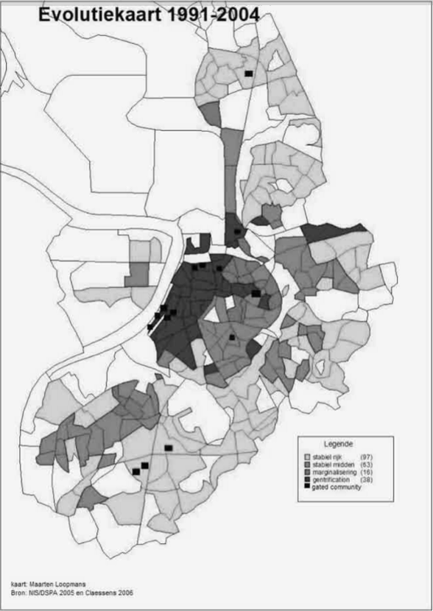
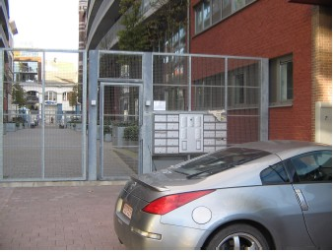
Gated communities
Gated communities in Antwerp
Map: Loopmans, 2005

Slide 30
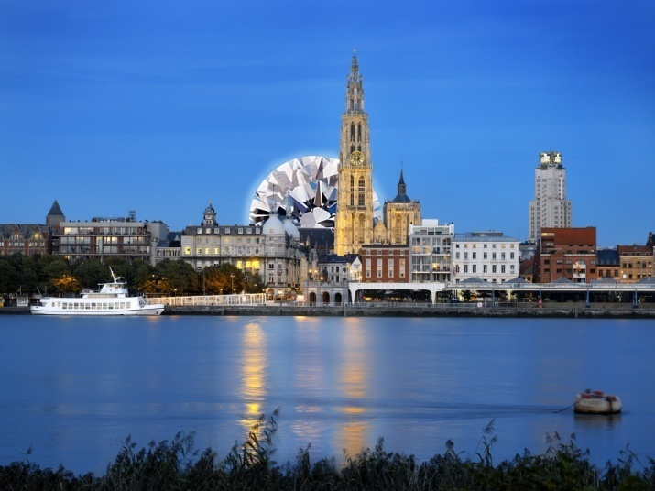
Neoliberalism and urban governance
Change in economic policy:
  From Keynes >> full employment in mixed economies
  To neoliberalism >> competitive free market economies
Effects on cities
  Pressure on the financial budget
  Competition between cities and city districts
  Cities as spaces for economical competivity
  “Cities were no longer seen merely as containers of declining industries and socioeconomic problems. Instead, they were increasingly viewed as dynamic growth engines through which national prosperity could be secured.”
  (N. Brenner, 2004)

Slide 31
Gentrification as a competitive urban strategy: five interrelated characteristics (Smith, 2002)
From only housing for the middle classes to the transformation of the urban environment
Intensive partnerships between private capital and the local state
The inflow of global capital into large megadevelopments in urban centers
Marginalisation of any opposition to gentrification
Shift from the city centre to the periphery

Slide 32
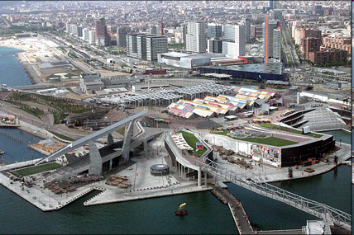
1. From only housing for the middle classes to the transformation of the urban environment
New city landscapes with shopping, restaurants, cultural provisions, parcs, …
Project development is crucial for the productive economy of the city (jobs, enterprises, tourism,…)

Slide 33
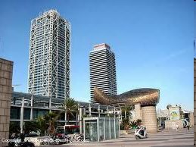
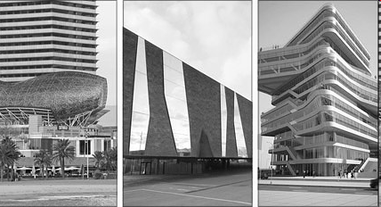
Barcelona
Gehry, Herzog de Meuron, Zaha

Slide 34
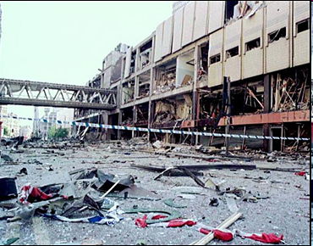
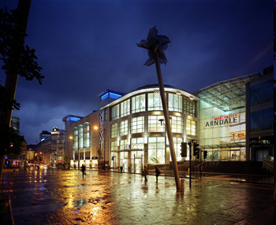
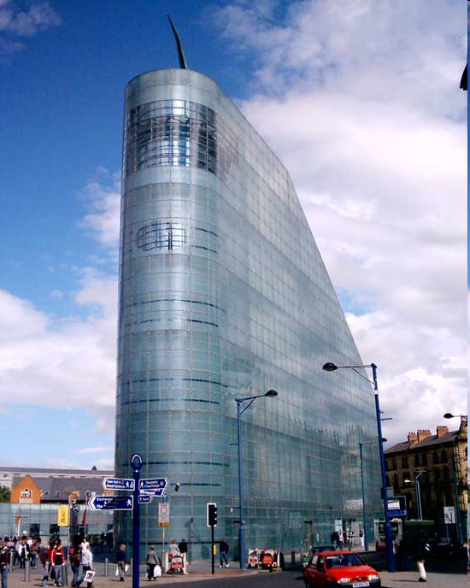
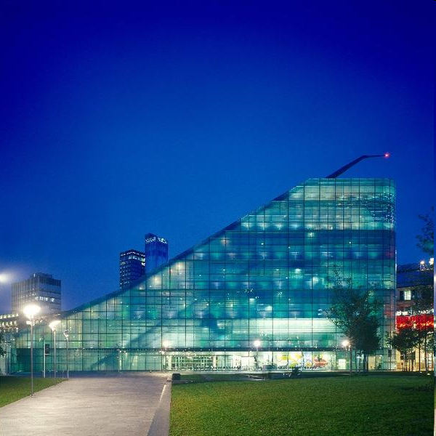
Manchester
Manchester, 1996
Arndale
Manchester, 2003
Arndale) shopping, Urbis (museum)

Slide 35
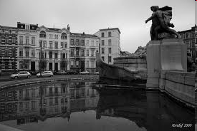
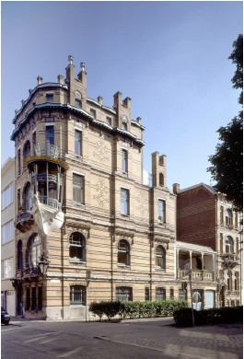
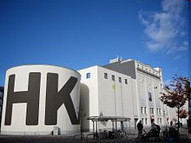
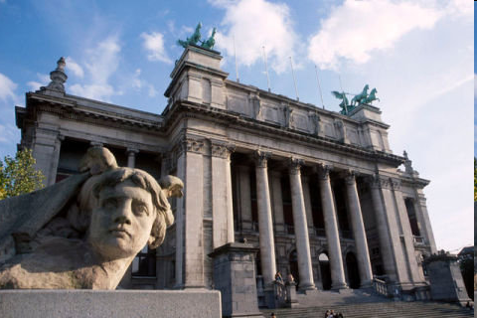
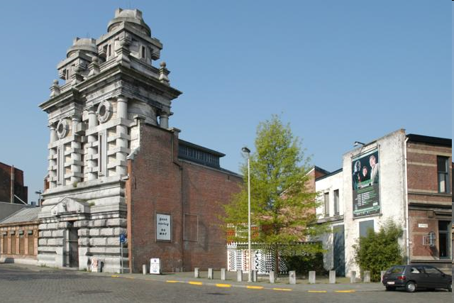
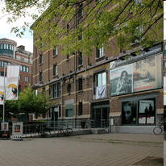
Antwerp
Architecture and water
Musea (MuHKA, Museum Photography, Arts Museum) and cultural infrastructure (galeries, Zuiderpershuis, clubs, discos…) …
Art Nouveau houses

Slide 36
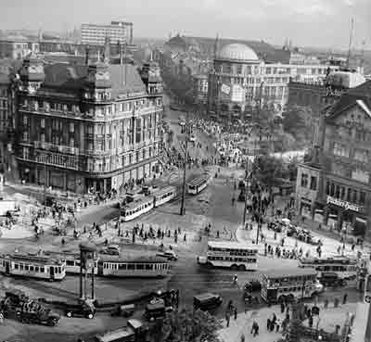
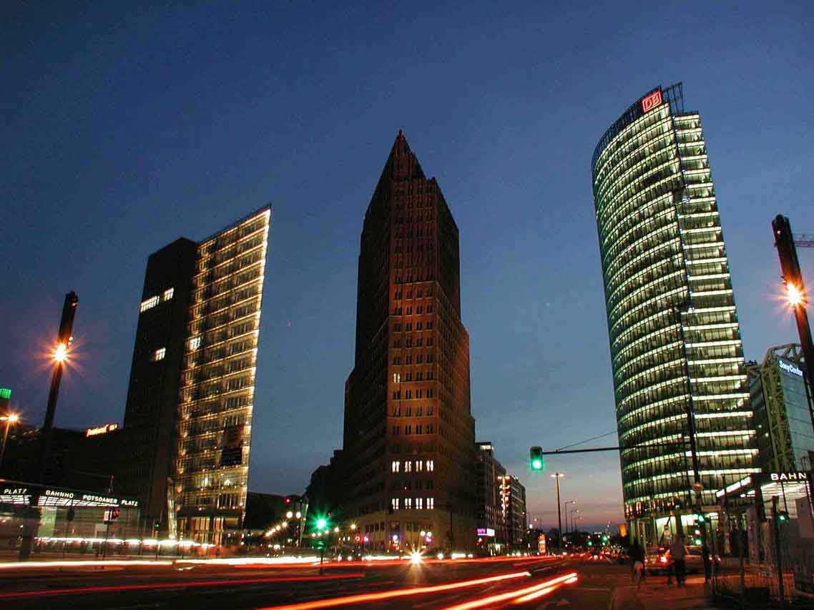
2. Intensive partnerships between private capital and the local state
→ larger, more expensive and more symbolic developments: ‘mega’
Potzdamer Platz, 1930, Berlin
Potzdamer Platz, 2011, Berlin

Slide 37
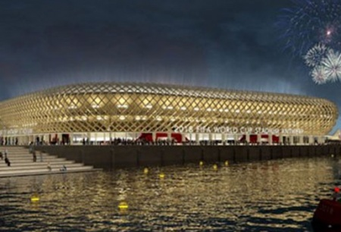
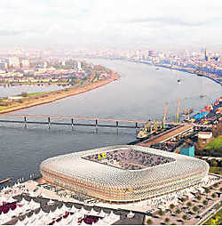
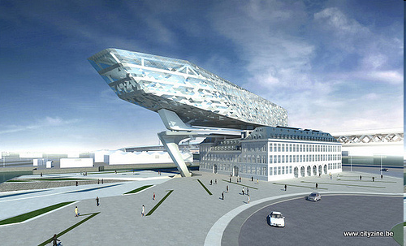
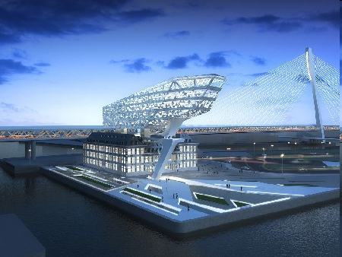
Antwerp
Plan future football- stadion
New ‘Havenhuis’ (porthouse) (2013) on the ‘Eilandje’ (island district)

Slide 38
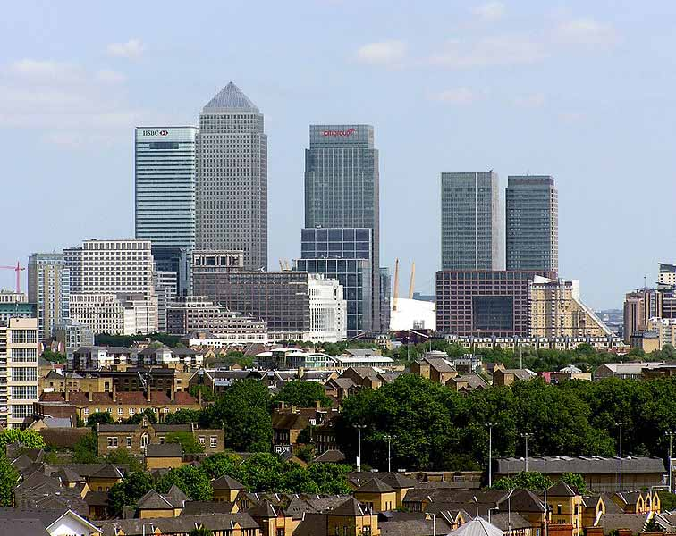
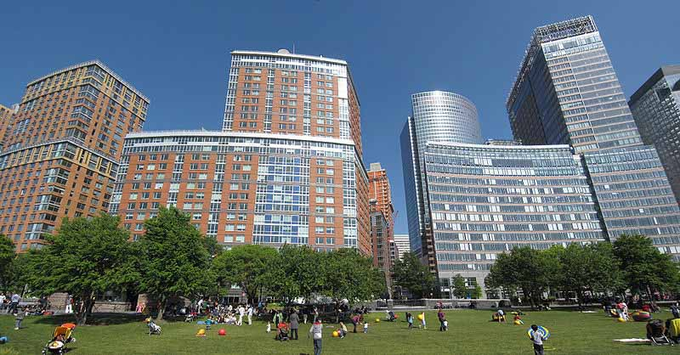
3. The inflow of global capital into large megadevelopments in urban centers
Olympia & York: Canary Wharf, London Battery Park City, NY…

Slide 39
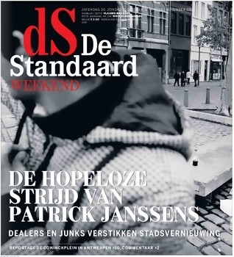
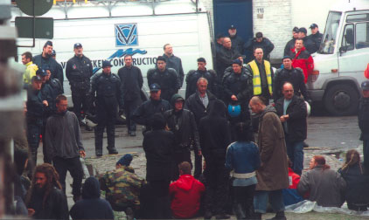
4. Marginalisation of opposition
Attacks by police, ‘zero-tolerance’…makes the city safe for gentrification
“The hopeless fight of the Major.”
“Dealers and junks strangle city renewal”

Slide 40
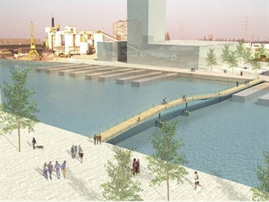
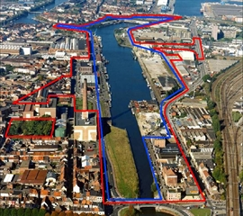
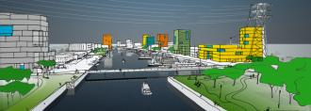
5. Gentrification expands from the city heart to the periphery
Strong variation in forms
Influence of architecture, water, parcs, …

Slide 41
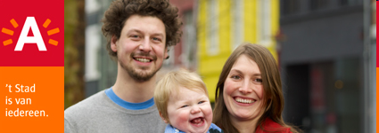
QUESTION
Is social mix an inclusive project or is it
‘a major colonization by the middle and upper-middle classes’?
(Smith, 2002)
‘The city belongs to everyone’, baseline of the city of Antwerp. To everyone?

Slide 42






What to do with groups with no direct ‘spatial importance’?
Who is participating?
Who’s included?
Who’s excluded?

Slide 43
4. Competitive city development or social city renewal?

Slide 44
Competitive city development
Cities > competitive position in market economy
Polarisation in cities
  Discours: competitive development AND social cohesion
  Reality: social inequality rises even in periods of economic growth
Answer of city governments?
  No shift to an alternative model of development
  But place focused programs with little impact on social polarisation
"As long as urban regimes are caught in a very competitive and socially exclusive growth model, they can not be considered capable to make a difference.”
(Corijn, 2010, p. 12)
Notes:
De steden oriënteren zich op een competitieve positie in de markteconomie. Dit wordt voorgesteld als een win-win perspectief en als een noodzakelijke en optimale keuze. Het is opvallend hoeveel de uitdrukking “het is een én én verhaal” wordt gehanteerd waarmee de indruk wordt gegeven dat sociale cohesie en economische ontwikkeling de keerzijde van dezelfde medaille zijn. Niets is echter minder waar want in de praktijk hebben we moeten vaststellen hoe ook periodes van economische groei in de steden samengaan met een toename van sociale ongelijkheid.
Dit heeft echter niet geleid tot meer aandacht voor alternatieve ontwikkelingsmodellen voor de steden.
Door gebiedsgerichte aanpak trachten steden de toenemende sociaal-ruimtelijke polarisering in de stad op te vangen. Het ruimtelijk en sociaal weefsel verbetert, maar de achterstelling wordt niet weggewerkt.
Corijn besluit dat stedelijke regimes wel enige impact hebben op de leefbaarheid en stedenbouwkundige context in haar buurten, maar dat ze er niet zullen in slagen de toenemende sociale ongelijkheid op te vangen zolang ze gevangen zitten in een zeer concurrentieel en sociaal exclusief groeimodel.

Slide 45
Or a strategy of social city renewal ?
19th century belt: neighbourhoods of arrival for people living in poverty
Recognition by government > policy of individual social mobility & collective emancipation
  Education
  Housing (social housing)
  Work
  Support networks
“….Crucial in this is adding more steps at the bottom of the social ladder, so that individuals and groups can climb the social ladder, step by step…”
Stijn Oosterlynck

Slide 46
City renewal and social justice…
  “ The deadlock of attracting the new middle class to the 19th century districts – with polarisation and gentrification as a result – can be replaced by a policy of social mobility targeted at the vulnerable population living in these neighbourhoods. ”

Slide 47
… and realism!!
Suburban middle classes prefer to stay in suburbia
  Children grow up in physical and social ‘safe’ environment
  Migrants are associated with low status and unsafety
  Suburbia as the ‘purified version’ of the city
  (Meeus, De Decker & Claessens, 2012)
Attracting these middle classes = deadlock
Notes:
Gent zit bij de overgang naar de nieuwe legislatuur wellicht op een kantelmoment tussen competitieve stadsontwikkeling en sociale stadsvernieuwing.
Specifiek voor gentrificatie in de 19de-eeuwse gordelwijken houdt dit de vraag in of het vruchteloze beleid naar het aantrekken van een segment uit de middenklasse zonder woonnood, ten koste van de reële woonnood van de meest kwetsbare groepen in de stedelijke samenleving, kan kantelen naar een beleid dat die massieve woonnood als uitgangspunt durft te nemen voor een sociaal rechtvaardige stadspolitiek.
Dat is niet alleen een kwestie van rechtvaardigheid maar ook van realisme. Uit recent onderzoek blijkt dat de middenklasse liever in de suburb blijft: ze hebben een wantrouwen tegen de stad als fysieke en sociale ruimte; ze verbinden de aanwezigheid van ‘kleurlingen’ met lage maatschappelijke status en onveiligheid.
De suburb is eigenlijk de ‘uitgezuiverde’ versie van de stad, de nadelen van de stad zijn er weggestreept terwijl de nodige voorzieningen aanwezig zijn.
Het is maar de vraag of die conservatieve woonvoorkeur in Vlaanderen grondig te wijzigen valt. Dan lijkt die beleidsweg van het actief aantrekken van die middenklasse een doodlopende straat.

Slide 48

A fair policy of city renewal IN the city requires a fair policy TOWARDS the city
Implicit (anti)city policies ...
On different scales
(Flemish, Belgian, European)
  Fiscal stimuli for homeownership
  Lack of school infrastructure
  ‘Basic mobility’ in the countryside
  Fiscal concurrence?
  Low-educated employers in European economy?
  ….
Notes:
Een sociaal rechtvaardiger beleid van stadsvernieuwing is geen zaak van steden alleen. Het is een meerschalig probleem dat vraagt om een rechtvaardig stedenbeleid op Vlaams, Belgisch, Europees vlak.
Dan moeten we niet alleen kijken naar de instrumenten en middelen van het expliciete stedenbeleid, hoewel die zeker in een meer sociale richting kunnen worden omgebogen.
We moeten nog meer kijken naar het impliciete steden, of liever anti-stedenbeleid dat een sociale stadsvernieuwing hypothekeert:
De woonbonus zal als die naar Vlaanderen overkomt 1,4 milj per jaar kosten en tegen 2020 meer dan 2 miljard, wat een rechtvaardig woonbeleid met meer sociale huisvesting quasi onmogelijk maakt
Een structurele financiering op langere termijn voor onderwijs en kinderopvang in de steden moet het mogelijk maken dat steden in de volgende legislaturen kwalitatieve infrastructuur kunnen uitbouwen
De basismobiliteit met Belbus en dergelijke op het platteland zou moeten worden omgebogen om eindelijk de verkeersleefbaarheid in en om deze kwetsbare wijken te verhogen
De fiscale concurrentie waarbij de suburbane bewoners weinig belastingen betalen en tegelijk volop genieten van de centrumvoorzieningen van een stad moet worden omgekeerd, en de heilige koe van de fiscale autonomie van de gemeenten mag gerust in vraag worden gesteld
De huidige klemtoon op competitieve kenniseconomie in Europa biedt geen oplossing voor de grote groepen laaggeschoolde inwoners in onze steden. Steden kunnen en moeten dan wel investering in opleiding, in tewerkstellingsprojecten… maar ze zullen blijven botsen op die Europese strategie want waar kunnen al hun laaggeschoolde mensen aan de slag??
Een sociaal rechtvaardige stadsvernieuwing vraagt dus een beleidskanteling op stedelijk vlak maar ook op de andere schalen.

